Slide 1
第6讲
线段树
刘汝佳

Slide 2
线段树
线段[1, 9]的线段树和[2, 8]的分解
1
2
3
4
5
6
7
8
9
[1,9]
1
2
3
4
5
6
7
8
9
[1,4]
[5,9]
1
2
3
4
5
6
7
8
9
[1,2]
[3,4]
[5,6]
[7,9]
1
2
3
4
5
6
7
8
9
1
2
3
4
5
6
7
[8,9]
8
9
8
9

Slide 3
性质
每层都是[a,b]的划分. 记L=b-a, 则共log₂L层
任两个结点要么是包含关系要么没有公共部分, 不可能部分重叠
给定一个叶子p, 从根到p路径上所有结点(即p的所有直系祖先)代表的区间都包含点p, 且其他结点代表的区间都不包含点p
给定一个区间[l, r], 可以把它分解为不超过2log₂L条不相交线段的并

Slide 4
基本算法
找点: 根据定义，从根一直走到叶子logL
区间分解: 兵分两路
  每层最多两个区间
  总时间4log₂L
[1,9]
[1,4]
[5,9]
[1,2]
[3,4]
[5,6]
[7,9]
1
2
3
4
5
6
7
[8,9]
8
9

Slide 5
线段树的关键
用线段树解题的关键
  得到讨论区间(可能要先离散化)
  设计区间附加信息和维护/统计算法
线段树自身没有任何数据, 不像BST一样有一个序关系
警告: 想清楚附加信息的准确含义, 不能有半点含糊!
建议: 先设计便于解题的附加信息，如果难以维护就加以修改

Slide 6
动态统计问题I
有一个包含n个元素的整数数组A，每次可以修改一个元素，也可以询问一个区间[l, r]内所有元素之和
如何设计算法，使得修改和询问操作的时间复杂度尽量低？

Slide 7
问题的解法
附加信息
  s(p)表示结点p所代表区间内所有元素之和
维护算法
  ADD: 给i对应结点的所有直系祖先s值增加k
  SUM: 做区间分解, 把对应结点的s值相加

Slide 8
动态统计问题II
包含n个元素的数组A
  ADD(i, j, k): 给A[i], A[i+1], … A[j]均增加k
  QUERY(i): 求A[i]
先看看是否可以沿用刚才的附加信息
  QUERY(i)就是读取i对应的结点上的s值
  ADD呢? 极端情况下, 如果是修改整个区间, 则所有结点都需要修改!
需要新的附加信息

Slide 9
新的附加信息
Lazy思想: 记录有哪些指令, 而不真正执行它们. 等到需要计算的时候再说
假设结点p对应的区间是[i, j], a(p)表示所有形如ADD(i, j, k)的所有k之和
  如果[I, j]不对应任何结点怎么办? 区间分解!
  这样的信息实质上是把所有ADD指令合并到了一起. 可以吗? 可以的, 因为ADD具有叠加性
QUERY: 把所有直系祖先的a值相加, 就是A[i]的增加量

Slide 10
继续讨论
附加信息a(p)到底是什么?
  首先要在同一条指令中被增加
  但在同一条指令中被增加的结点却不能都被修改, 否则ADD(1, n)仍然要修改所有结点
  正确的理解是: 先把指令ADD分解为不超过2log₂L条指令, 每条指令的区间[i, j]都在树中有单一的结点与之对应, 然后每条原子ADD操作只修改该结点本身的计数器

Slide 11
动态统计问题III
包含n个元素的数组A
  ADD(i, j, k): 给A[i], A[i+1], … A[j]均增加k
  SUM(p, q): 求A[p]+A[p+1]+…+A[q]
显然动态统计问题I和II都是它的特殊情况
  问题I中, ADD操作的i=j
  问题II中, SUM操作的p=q
由于ADD操作和问题II一样, 这里沿用它的ADD实现, 那SUM怎么办?

Slide 12
SUM的实现
前面曾经提到, 区间统计的一般做法是把查询区间进行分解, 一一统计然后加起来
在本题中，需要计算每个原子区间的数之和. 它们的和是多少呢? 这取决于有多少ADD操作影响到它
回忆: 任何两个树中区间要么相互包含要么没有公共部分. 因此影响一个原子区间的ADD操作都是它的直接祖先和后代

Slide 13
SUM的计算
右图表示影响SUM(7, 9)的所有区间
  影响全部: [1,9], [5,9], [7,9]
  影响部分: 7, [8,9], 8, 9
[1,9]
[1,4]
[5,9]
[1,2]
[3,4]
[5,6]
[7,9]
1
2
3
4
5
6
7
[8,9]
8
9

Slide 14
完整的算法
至此, 算法轮廓已经出来
  再附加一个sa(p), 表示以p为根的子树所有结点的a值之和
  ADD: 区间分解后除了修改各原子区间的a值外, 还要沿途修改sa值
  SUM: 在区间分解的同时统计经过的a值, 然后把原子区间的sa值累加进来
两个操作均为O(logn)

Slide 15
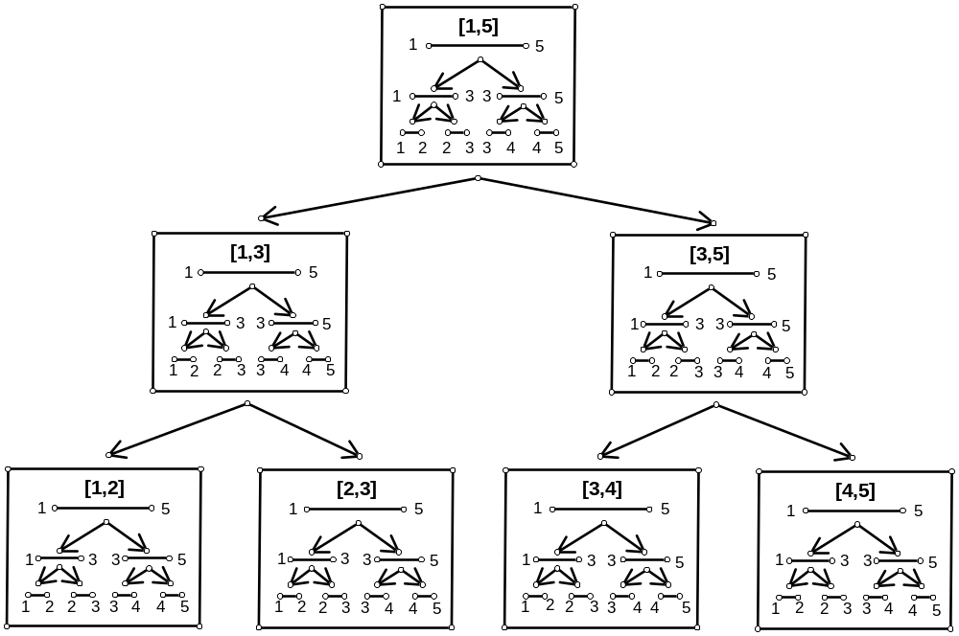
二维线段树
给原来线段树中的每个结点都加多一棵线段树，即“树中有树”
  空间复杂度：XY
  时间复杂度：logX*logY

Slide 16
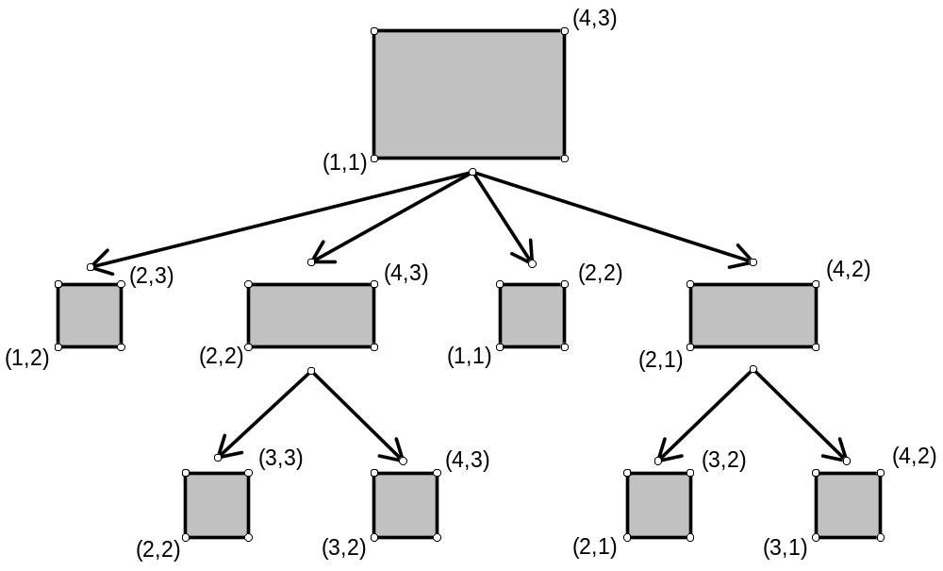
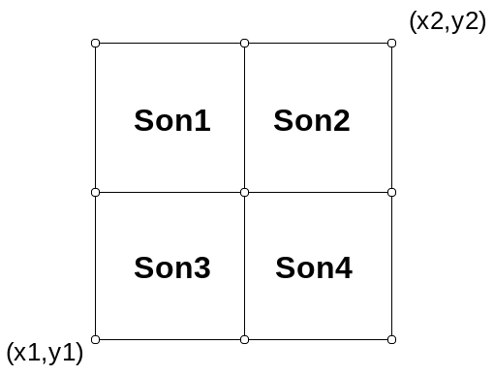
矩形树
每个矩形分成四份
  空间复杂度：XY
  时间复杂度：X+Y

Slide 17
例1. 动态区间最小值
包含n个元素的数组A
  MODIFY(i, j): 设A[i] = j
  MIN(p, q): 求min{A[p], A[p+1],…,A[q]}
和动态统计问题I很类似, 因此考虑设计附加信息: m(p)表示结点p所代表区间内所有元素的最小值, 那么MIN仍可以通过区间分解做. 但MODIFY呢?

Slide 18
递推法
MODIFY操作仍然只需要修改从根到叶子的一条路径上所有m值, 但关键是: 如何修改?
回忆: 动态统计问题I中, 区间[I, j]中任何一个元素增加了k, 则区间综合增加k. 但最小值呢? 只根据原来的m(p)自身无法计算出新的m(p)
方法: 递推. 设p的儿子为l和r, 则
m(p)=min{m(l), m(r)}
前提: 计算m(p)时m(l)和m(r)已经算出.
保证: 自底向上递推

Slide 19
例2. 区间并的长度
实现一个区间集合
  Add(x, y): 增加区间[x, y] (1<=x<y<=n)
  Delete(x, y): 删除区间[x, y]，它一定在集合中
  Total: 区间并的长度(即被至少一个区间覆盖到的总长度)
  约定: 删除的区间[x, y]一定是以前插入过
增加区间时进行分解, 设置计数器c(p), 表示分解后指令Add(x, y)的条数

Slide 20
覆盖长度可以维护么?
考虑根结点. 如果c(root)>0, 则整个区间都被覆盖, 返回L, 但如果c(root)=0呢? 需要根据左右儿子递推
是否可以定义l(p), 表示结点p对应的区间内被覆盖到的总长度呢? 不可以!
  初始为空时进行Add(1, n), 则树中所有结点对应的l(p)都应被修改!
  怎么办? 修改l(p)的定义

Slide 21
新的维护信息
设l(p)表示以p为根的子树中的所有Add操作在p对应的区间中覆盖了多大长度, 则Add(1, n)只需要修改根
每个原子区间的插入、删除都只影响它的直接祖先, 插入/删除后自底向上用递推法维护即可

Slide 22
例3. 火星地图
2051年，科学家们探索出了火星上N（N≤10 000）个不同的矩形（坐标为不超过109的正整数）区域并绘制了这些局部的地图，如图1-61所示。波罗的海太空研究所希望绘制出火星的完整地图。
科学家们首先需要知道这些矩形共占了多大的面积，你能帮助他们写一个程序计算出结果吗？

Slide 23
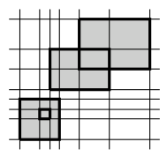
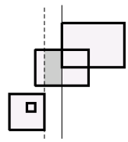
分析
离散化 + 水平扫描
维护线段集合，支持插入、删除、统计线段并的长度
线段树：每次操作O(logn)，共O(nlogn)

Slide 24
例4. 动态区间k大数
维护一个数组A[1…n]
实现两个操作
  Modify(i,j), 设A[i] = j
  Query(i,j,k), 返回A[i..j]第k大元素

Slide 25
分析
首先考虑没有修改的情形
预处理：建立线段树，每个线段保存该区间内元素排序好的序列
查询Query(i,j,k)
  把[i,j]进行区间分解
  二分W, 每次统计这些区间内一共有多少个数比W大，用logW次统计可求出第k大元素
如何统计原子区间内比W大的元素总个数?

Slide 26
分析
统计原子区间内一共有多少个数比W大
  区间内的数已排序，用二分每个区间求比W大的数logn
  累加所有2logn个区间比W大的数，共log²n
  总时间： logW*log²n
实现: 一个归并排序可以同时构造线段树和每个节点内的排序数组. 空间:O(nlogn)

Slide 27
分析
有修改的情形: 每个结点不能用有序表了，而需要是一棵平衡树
每次Modify需要修改O(logn)棵平衡树, 总时间为O(log²n)

Slide 28

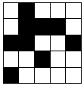
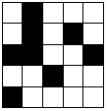
例5. 动态连通块
给出n*n棋盘，有黑有白．每次改变其中一个格子颜色，输出黑白连通块的个数
左图，翻转(3,2)和(2,3)后分别得到中图和右图，应依次输出”4,3”、”5,2”

Slide 29
分析
我们用一棵二叉树来存储棋盘
  逻辑上，树的每个节点代表一个棋盘。根节点代表n*n的棋盘
  把一个节点代表的棋盘用一条横线分割成尽量均匀的上下两部分。两个小棋盘就是该节点的左右孩子，上半部分是左儿子、下半部分是右儿子
  叶子节点是1*n的棋盘

Slide 30
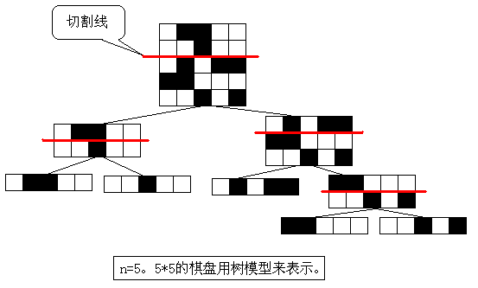
分析

Slide 31
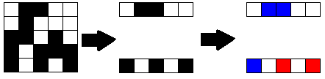
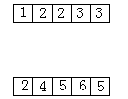
分析
每个结点包括棋盘宽度（长度为n）、黑白连通块的个数和上下边界的连通情况
通过给格子标号，我们只要两个规模为n的一维数组就能存下一个棋盘的上下边界连通情况。

Slide 32
递推关系——连通情况
规定左儿子在上，右儿子在下。考察左儿子的下边界和右儿子的上边界。如果左儿子的下边界某一个格子X和右儿子上边界某一个格子Y相邻、颜色相同，那么在新的大棋盘中，这两个格子各自对应的连通分块就应该合并到一起。
由于我们上面提到了我们用“标号法”来表示棋盘上下边界格子的连通性，这里所谓合并两个连通分块事实上就是合并两个标号而已。可以采用并查集。如果把并查集操作的时间复杂度看作常数，通过两个儿子节点计算出父亲节点的上下边界连通性时间复杂度为O(n)。

Slide 33
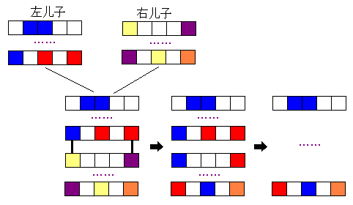
递推关系——连通情况

Slide 34
递推关系——黑白连通块
首先把左儿子的白色连通块个数加上右儿子的白色连通块个数，作为整个棋盘的白色连通块个数；黑色连通块个数同。
因为把左右儿子合并到一起的过程中会有一些连通块合并到一起，这样总的白色（黑色）连通块个数就减少了。因此在并查集的操作过程中，如果两个标号即将被合并到一起，就把白色（黑色）连通块个数减一。
这个维护的时间复杂度也不超过O(n)

Slide 35
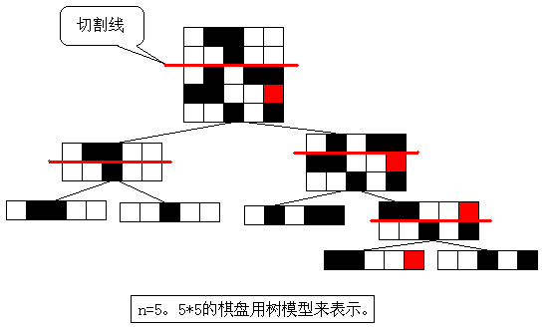
修改操作
每次操作者可以改变某个格子的颜色。一个格子的颜色被改变，反映到树中，至多有logn个节点受到影响，时间O(nlogn)

Slide 36
例6. 蛇
用一些线段把平面上的N个点连起来，满足
  这些线段必须闭合
  线段的端点只能是这N个点。
  交于一点的两条线段成90度角
  线段都必须平行于X轴或Y轴
  线段除了在这N个点外不相交
  所有线段的长度之和必须最短
如果存在，输出最小长度，否则输出0
Y
X

Slide 37
分析
将所有点排序，设某一水平线的点依次为P₁, P₂, …P_{n}，则P₁必须连P₂, P₃只能连P₄，P₅连P₆…同垂直线上的点也是如此
重要结论：如果有解，解唯一。关键在于判断图形是否合法——满足线段不自交
不相连—不合法
自交—不合法
不自交—合法

Slide 38
分析
事件：将所有线段按X轴坐标排序，每条平行于Y轴的线段和每个平行于X轴线段的端点称为一个事件。线段在端点重合不算自交，所以X轴坐标相同的事件顺序要注意
线段树：将所有Y坐标离散化后建立线段树，每个节点记录它的区间内插入的点数
事件扫描
  平行于X轴线段的左端点：插入到线段树中
  平行于X轴线段的右端点：从线段树中删除
  平行于Y轴的线段：在线段树中查找

Slide 39
例7. 空心长方体
在一个三维正坐标系中，存在N(N<=5000)个点，现在要求一点P(x,y,z)，使得O(0,0,0)与P(x,y,z)两个顶点构成的长方体内不包括N个点中的任何一个点(在长方体边缘不算包括)，并使这个长方体的体积最大

Slide 40
分析
要想使得体积最大，P的三维坐标都应该来自于某个点。也就是说，我们可以分别枚举P的x, y, z坐标与哪个点相同，然后判断该长方体是否包含某个点。有O(n³)个可能的P点，判断合法性需要O(n)的时间，总时间复杂度为O(n⁴)
假设P的x坐标已经确定. 把所有点的y坐标从小到大排序，得到序列y₁, y₂, y₃…用变量m_{i}表示“当P的y坐标为y_{i}时可以取到的z坐标最大值”, 则{m_{i}}是单调不增的，因为当P的y坐标变大时有可能被包含进来的点就更多了

Slide 41
分析
现在让P的x坐标变化。把所有点的x坐标从小到大排序，得到序列x₁, x₂, x₃，…
  当P的x坐标取x_{i}时，第i个及以后的点都不可能被长方体包含了
  因此我们关心的是x_{1,} x_{2,} …,x_{i-1}所对应的点是否被长方体包含
回忆{m_{i}}序列: 每个m_{i}与对应的y_{i}的乘积，再与当前x坐标乘起来，就是对应长方体的体积
算法框架：按x递增的顺序每次考虑一个点，每次修改{m_{i}}序列并求出最大的m_{i}*y_{i}

Slide 42
{m_{i}}的维护
处理新点(x₀, y₀, z₀)时实际上只可能影响到y值大于或等于x₀的那些点的m_{i}值
根据{m_{i}}的单调性，这些点在{m_{i}}中是某个点之后的所有点。这些点中超过z₀的值都要更新为z₀。注意到在{m_{i}}中大于z₀的点是某个点之前的所有点，因此
修改{m_{i}}只需把一个区间改成一个相同的数

Slide 43
线段树
把{m_{i}}建成线段树中，每个节点要记录其表示的区间内m_{i}*y_{i}的最大值，并且在数组被修改时，维护这个最大值
附加信息：num表示本区间已被设为一个相同的数num，则相当于收缩子树。这样可以避免在线段树中修改过多的数，在必要的时候需要展开收缩子树，释放出儿子
各操作时间仍然为O(logn)，总O(nlogn)

Slide 44
例8. 战场统计系统
人类发明出一种超级武器，这种武器能够同时对相邻的多个目标进行攻击。凡是防御力小于或等于这种武器攻击力的外星人遭到它的攻击就会被消灭。 设计一套战场统计系统, 处理如下2类信息
  ADD(x₁, x₂, v)：外星人向[x₁,x₂]内的每个位置增援一支防御力为v的部队。该部队由i个外星人组成，其中第j个外星人的防御力为j
  DEL(x₁, x₂, v)：人类使用超级武器对[x₁,x₂]内的所有位置进行一次攻击力为v的打击。系统需返回本次攻击中被消灭的外星人个数

Slide 45
分析
考虑二维平面
  ADD(x1,x2,v)：添加矩形[x1,x2]×[1,v]
  DEL(x1,x2,v)：统计所有矩形在区域[x1,x2] ×[1,v]内面积总和，然后把该区域清空
实例：ADD(x1,x3,v1)后DEL(x2,x4,v2)
Y
v2
v1
x1
x2
x3
x4
X

Slide 46
分析
假设讨论区间为[1,n]
算法一：记录每个位置每个防御力的外星人数目c[x,v]，则两种操作的时间复杂度均为O(nv)
算法二：单独处理每个位置，但每个位置上所有外星人按防御力构造线段树，则每个位置都需要增加线段和统计、删除，时间复杂度降为O(nlogv)

Slide 47
分析
算法三：构造面积树，根据长宽相对大小关系进行两种方向的二分。如果整个矩形的大小为x*y，则则任何一个矩形可以分解为O(x+y)。在本题中为O(n+v)，比O(nlogv)更加优秀

Slide 48
例9. 铁路
城市联网顺次连接着 n 个城市，从1到 n 编号(起始城市编号为1，终止城市编号为n)。每辆火车有m个座位且在任何两个车站之间运送更多的乘客是不允许的。电脑系统将收到连续的预订请求并决定是否满足他们的请求。当火车在被请求的路段上有足够的空位时，就通过这个请求，否则不通过。通过请求的一部分是不允许的。通过一个请求之后，火车里的空位数目将得到更新。请求应按照收到的顺序依次处理。
计算哪些请求可以通过，哪些请求不能通过

Slide 49
分析
设s[x]表示从x到x+1的元路段空位的数目，则接受请求(x, y, v)当且仅当s[x], …, s[y-1] 的最小值不小于v，而接受请求相当于把s[x], …, s[y-1]每个数都增加v

Slide 50
例10. 括号序列
维护一个括号序列
  Change(i): 修改第i个括号(左括号和右括号互换)
  Test: 测试整个序列是否合法

Slide 51
分析
括号序列的外特性
  用(5, 3)表示 )))))(((
儿子递推父亲
  假设左儿子为(a, b), 右儿子为(c, d)
  如果b<=c, 则合并为(a+c-b, d)
  如果b>c, 则合并为(a, d+b-c)
修改和测试都是O(logn)的

Slide 52
例题11. 动态距离查询
给出一棵树, 要求支持两个操作
  Change(u, x): 把u到父亲的边权改为x
  Dist(u, v): 查询u到v的路径权和

Slide 53
分析
预处理以支持在线LCA查询
设d[u]表示u到树根路径的权和, 则change(u,x)影响以u为根的子树
  该子树在树的欧拉序列中是连续的
  需要给一个连续序列增加一个相同值
dist(u, v)需要先求出LCA(u,v)=w, 则答案为(d[u]-d[w])+(d[v]-d[w])
用线段树维护d

Slide 54
例题12. 半动态RMQ
维护数组A, 支持两个操作
  DELETE(i): 删除第i个数, 右边的数左移
  RMQ(I,j): 求A[i…j]的最小值. 这里的i和j对应于新数组

Slide 55
分析
删除相当于把数设为无穷大
RMQ时预计算i和j在原数组中的位置, 然后再计算一般的RMQ
用线段树维护
  记录最小值
  增加“元素个数”域

